Slide 1
Condorhorst Leiden
Bewonersavond 25 juni 2024

Slide 2
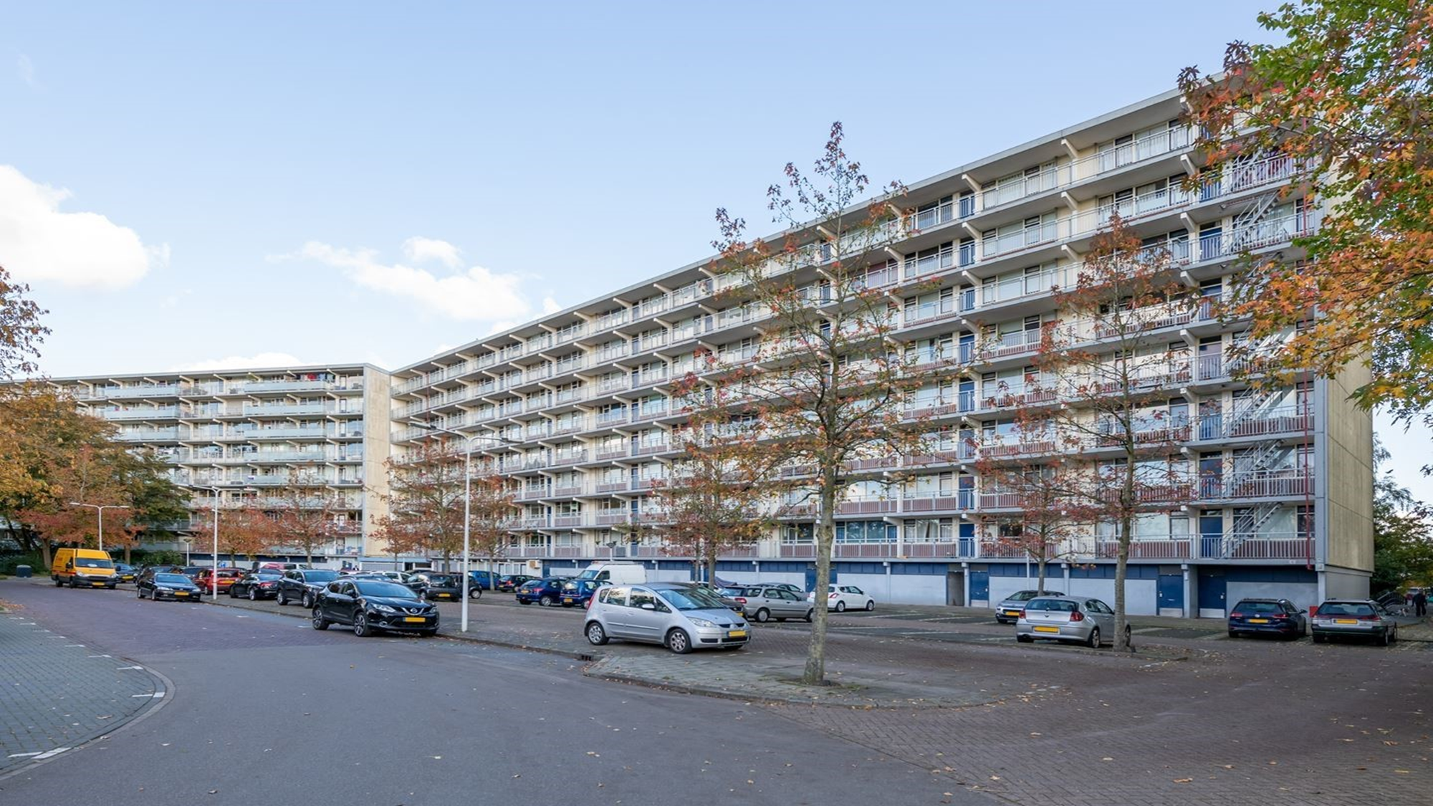
Bewonersavond Condorhorst
Agenda:
Doel van de avond
Wie is wie?
De werkzaamheden
Sociaal plan
Procedure draagvlak huurders
Projectplanning
Vragenlijst

Slide 3
Doel van de avond
Informatie over het gekozen pakket
Sociaal plan toelichten
Procedure draagvlak doornemen
Ruimte voor bewonersvragen

Slide 4

Wie is wie?
Projectteam Portaal:
Ineke Fritz - Projectmanager Portaal
Alessandra Fiamingo - Sociaal Projectleider Portaal
Nargis Samander - Bewonersbegeleider Portaal
Jordy van Wijnen – Technisch Project Coördinator
We werken samen met:
VvE bestuur
Aannemer Mens Zeist
Adviseur Steeds

Slide 5
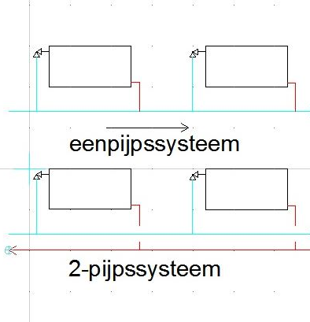
De werkzaamheden
Van één-pijps naar twee-pijps verwarming
Radiatoren worden vervangen
Nieuwe panelen achter de radiatoren: asbest wordt veilig verwijderd, betere isolatie
De verticale leidingen worden niet vervangen
Isoleren plafond bergingen (vloer 1e woonlaag)
Vervangen glas voor HR++ glas

Slide 6
Wat doen we niet?
We gaan niet over op gasloos koken
Wat betekenen de werkzaamheden voor u?
1,5 meter ruimte leegmaken vanaf het kozijn in elke ruimte
1,5 meter ruimte vrijmaken op balkon
Berging leegmaken
Spullen afdekken met afdekfolie
Huisdieren zo nodig ergens onderbrengen

Slide 7
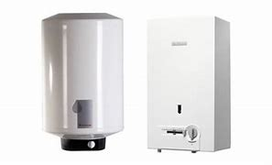
Huurders die nog een geiser hebben
Een geiser is onveilig en niet meer toegestaan.
Een boiler werkt op elektriciteit en is veiliger.
Een boiler levert een constante stroom van warm water (bij gebruik meerdere kranen tegelijk) en is direct beschikbaar bij openen kraan.
U kunt bij Portaal een aanvraag doen voor een boiler:
U vraagt een Zelf Aangebrachte Voorziening (ZAV) aan
Het ZAV formulier kunt u vinden op de website van Portaal
Nieuwe boiler en aansluiting wordt geplaatst door een partner van Portaal
U betaalt via de huur een vast bedrag per maand voor de boiler.

Slide 8
Sociaal plan
Afspraken tijdens en na de renovatie tussen Portaal en de huurders
Hulp en ondersteuning:
Er is een bewonersbegeleider vanuit de aannemer en vanuit Portaal
Maatwerk is in overleg mogelijk, zoals hulp bij verschuiven van spullen
Onafhankelijke ondersteuner is beschikbaar als hier behoefte aan is
Financiële regelingen:
Overlastvergoeding € 19,25 euro per dag
Eenmalige elektravergoeding € 15,00 euro
Vergoeding voor een Zelf Aangebrachte Voorziening (ZAV) als deze niet kan blijven zitten
Voorzieningen:
Rustwoning in het complex is beschikbaar
Volledig ingerichte logeerwoning is beschikbaar in bijzondere omstandigheden en voor 2 kamerwoningen
Zo nodig andere tijdelijk gebruik van een elektrische kachel van Portaal

Slide 9
Procedure draagvlak huurders
Aanpak:
stemformulieren en bewonersbrochure worden aan de deur langsgebracht
er zijn spreekuren zowel overdag als in de avond in de huismeesterruimte
als 70% van de huurders ja zegt en de kopers ook ja zeggen dan gaan de plannen door
inleveren stemformulieren in gesloten envelop bij de brievenbus van de huismeester
telling op kantoor Portaal

Slide 10
Projectplanning
Uitwerken plan
Brochure met informatie
Spreekuren en/of een bewoners-bijeenkomst
Kopers stem moment
Draagvlak meting 70%
Start uitvoering
2022 - 2024 na de zomer 2024 voorjaar 2025
(onder voorbehoud)

Slide 11
Vragenlijst
Uw mening telt!
We geven vandaag een vragenlijst mee
Bijlage overzicht van werkzaamheden en aanbod voorzieningen Portaal
Vragenlijst kan op papier of digitaal worden ingevuld
Doel: uw mening horen over het gehele plan

Slide 12

Vragen?
Het plan en de procedure: Sociaal Projectleider, Alessandra Fiamingo
Individuele vragen: Bewonersbegeleider, Nargis Samandar: 0623170078
Emailadres: condorhorst@portaal.nl

